Slide 1
ICT in de sociale sector: stand van zaken, uitdagingen en opportuniteiten
frank.robben@mail.fgov.be
@FrRobben
http://www.ksz.fgov.be
https://www.ehealth.fgov.be
http://www.smals.be
http://www.frankrobben.be

Slide 2
Structuur van de uiteenzetting
Enkele highlights uit uiteenzetting van Rik Vera
Verwachtingen van burgers, zelfstandigen en ondernemingen, en wensen van de overheid
Netwerk van de sociale zekerheid
Enkele uitdagingen en opportuniteiten
Ter info: visie ICT-managers federale overheid
Tot slot
Discussie

Slide 3
Enkele highlights Rik Vera
VUCA: volatility – uncertainty – complexity – ambiguity
Speed of change
Extreme customer centricity
Customer 2.0 is a customer in a connected world
Radical inspiration
Dare – connect – move fast – keep it simple
Dissatisfaction * Vision * First steps (plan) >
Resistance to change
Work like a network – empower people
…

Slide 4
Verwachtingen burgers/ondernemingen
Effectieve sociale bescherming
Geïntegreerde diensten
afgestemd op hun concrete situatie, waar mogelijk gepersonaliseerd
aangeboden bij evenementen die zich voordoen tijdens hun levenscyclus (geboorte, school, werk, verhuis, ziekte, pensioen, overlijden, start van een onderneming, …)
over overheidsniveaus, overheidsdiensten en private instanties heen
Afgestemd op de eigen processen
Met een minimum aan kosten en administratieve formaliteiten
Zo mogelijk automatisch verstrekt

Slide 5
Verwachtingen burgers/ondernemingen
Met actieve inbreng van de gebruiker (zelfbediening – zelfsturing - opvolging)
Steeds up to date
Performant en gebruiksvriendelijk aangeboden
Betrouwbaar, veilig en permanent beschikbaar
Via de kanalen van hun keuze (elektronisch, mobiel elektronisch, telefonisch, rechtstreeks contact, …)
Met respect voor de bescherming van hun persoonlijke levenssfeer

Slide 6
Wensen overheid
Burgers en ondernemingen die tevreden zijn omdat ze een dienstverlening krijgen die voldoet aan hun verwachtingen
Maximaliseren van de effectiviteit van het beleid
Kostenbeheersing voor alle betrokkenen
Optimaliseren van de efficiëntie van de werking van de overheidsdiensten en de private instanties met opdrachten van algemeen belang
Vermijden en bestrijden van fraude
Degelijke ondersteuning van het beleid
Bevorderen van de sociale inclusie

Slide 7
Netwerk sociale zekerheid
Actoren in de sociale sector
Gekozen model (°1990)
Rol Kruispuntbank Sociale Zekerheid (KSZ)
Stand van zaken
algemeen
diensten tussen actoren in de sociale sector
diensten voor ondernemingen
diensten voor burgers
diensten voor derden
cijfers over beschikbaarheid en performantie
Systematische oplevering: enkele projecten 2014 en 2015

Slide 8
Actoren in sociale sector
> 240.000 werkgevers
> 1.000.000 zelfstandigen
> 11.000.000 burgers
2.000 instanties actief bij de inning van bijdragen voor of bij het beheer, de uitvoering of de toekenning van
de sociale verzekeringen (ziekteverzekering, werkloosheidsverzekering, pensioenen, gezinsbijslagen, …) in alle stelsels (werknemers, zelfstandigen, ambtenaren)
de sociale bijstand (leefloon, tegemoetkomingen aan gehandicapten, …)
de aanvullende voordelen voorzien in CAO’s
1.000 instanties actief bij het beheer, de uitvoering of de toekenning van
sociale voordelen voorzien door andere overheidsniveaus dan de federale overheid (gemeenten, steden, provincies, gewesten, gemeenschappen, …)
afgeleide rechten toegekend op basis van het sociaal statuut van de begunstigde (belastingdiensten, vervoersmaatschappijen, openbare-nutsbedrijven, sociale huisvestingsmaatschappijen, …)

Slide 9
Gekozen model (°1990)
Organisatie van een procesoptimalisatie en goed beveiligde en efficiënte elektronische gegevensuitwisseling tussen tal van autonome actoren
Met respect voor hun autonomie en de hen toebedeelde opdrachten
Zonder massale centrale opslag van persoonsgegevens
Met het oog op een geïntegreerde elektronische dienstverlening die beantwoordt aan de verwachtingen van de gebruikers (burgers, ondernemingen, beroepsbeoefenaars, …)
Op basis van gemeenschappelijke principes inzake
modellering, inzameling, beheer en uitwisseling van informatie
beveiliging van informatie en bescherming van de persoonlijke levenssfeer
Gecoördineerd, gestimuleerd en georganiseerd door een dienstenintegrator met een kruispuntfunctie (KSZ)

Slide 10
Kruispuntbank Sociale Zekerheid
Beheerd door de vertegenwoordigers van de verschillende actoren in de sociale sector om
hun vertrouwen te genieten
een klantgerichte werking te waarborgen
Missie
vastleggen van de visie inzake geïntegreerde elektronische dienstverlening in de betrokken sector
vastleggen en promoten van de visie en de gemeenschappelijke basisprincipes inzake informatiebeheer en –veiligheid in de sociale sector
coördineren van de procesoptimalisatie
programma- en projectbeheer
vastleggen, implementeren en beheren van het samenwerkingsplatform
technisch: architectuur en standaarden voor veilige uitwisseling van informatie
semantisch: begripsharmonisatie en coördinatie van de aanpassingen van de regelgeving
business logica en orchestratie
bevorderen van dienstengeoriënteerde toepassingen

Slide 11
Kruispuntbank Sociale Zekerheid
Missie
veranderingsbeheer, vorming en coaching
optreden als trusted third party voor de codering en anonimisering van gegevens
beheer van een verwijzingsrepertorium als basis voor de organisatie van de elektronische gegevensuitwisseling tussen de actoren in de sociale sector
inhoud
over welke personen is welke soort informatie waar beschikbaar m.b.t. welke periodes
welke actoren zijn gerechtigd om welke informatie over welke personen in welke omstandigheden te verkrijgen
welke actoren wensen welke informatie over welke personen in welke omstandigheden automatisch te verkrijgen
functies
preventieve toegangscontrole
routering van informatie
automatische mededeling van gewijzigde gegevens

Slide 12
Functioneel: sternetwerk
Nuts- en vervoers-bedrijven
DIBISS
RSVZ & SVFZ
HVZ
RSZ
FAMI-FED & KBK
VSI & FoBZ
POD MI & OCMW
SIGeDIS
FOD WASO
SIGeDIS
PDOS
SIGeDIS
…
RVA & VI
FAO & verzeke-raars
NIC & ZF
FBZ
RIZIV
RJV & BVK
RVP
FOD SZ

Slide 13
Technisch: backbone
Internet
R
FedMAN
Gebruikers
R
Isabel
FW
R
…
R
Backbone
FW
FW
FW
FW
FW
R
R
R
R
R
RVA
KSZ
RSVZ
R
R
NIC
…

Slide 14
Stand van zaken
Een netwerk met basisdiensten tussen alle openbare en private actoren in de sociale sector, met een veilige verbinding met alle andere relevante overheidsnetwerken, het internet en het interbancair netwerk Isabel
Een unieke identificatiesleutel
voor elke burger, elektronisch leesbaar vanop de elektronische identiteitskaart
voor elke onderneming en elke vestiging van een onderneming
Een coherent gegevensmodel voor de volledige sociale sector
Een onderlinge taakverdeling tussen de actoren in de sociale sector en daarbuiten inzake de inzameling, de validatie, de opslag, het beheer en de elektronische terbeschikkingstelling van informatie in authentieke vorm

Slide 15
Stand van zaken
Met als gevolg een eenmalige inzameling en een multifunctioneel hergebruik van de informatie doorheen de hele sociale sector
220 gestructureerde berichten en een 120 webservices in productie tussen alle op het netwerk aangesloten actoren in de sociale sector
Telkens uitgebouwd na procesoptimalisatie, en in productie gesteld na machtiging van het sectoraal comité van de sociale zekerheid en van de gezondheid van de Commissie voor de Bescherming van de Persoonlijke Levenssfeer (CBPL)
Bijna alle rechtstreekse of onrechtstreekse (via burgers of ondernemingen) papieren informatie-uitwisseling tussen actoren in de sociale sector is afgeschaft

Slide 16
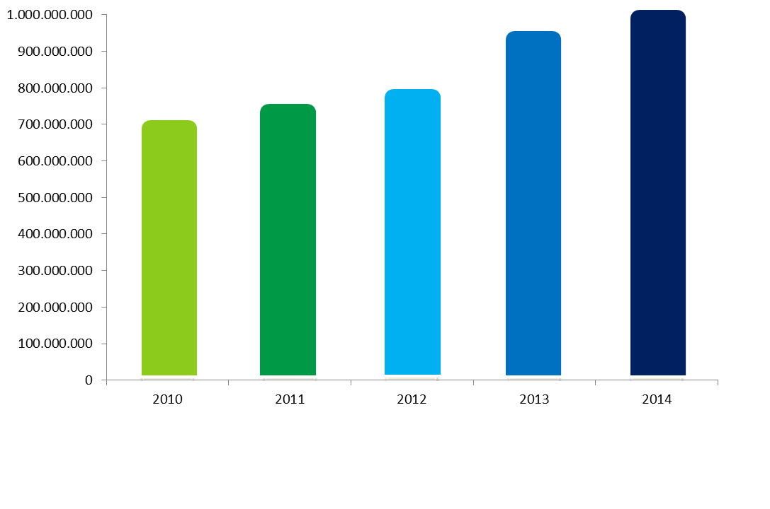
Stand van zaken
20.112.415 verschillende personen zijn ingeschreven in het verwijzingsrepertorium
Elke persoon is gemiddeld gekend bij 11,23 actoren in de sociale zekerheid
187.597.097 'geactiveerde dossiers' in het personenrepertorium op 01/01/2015
1.005.868.869 uitgewisselde berichten in 2014

Slide 17
Stand van zaken
Portaalomgeving (www.socialsecurity.be) met
informatie over alle aspecten van de sociale zekerheid
elektronische transacties voor burgers, ondernemingen, hun dienstverleners en beroepsbeoefenaars
geharmoniseerde instructies en een beschrijving van het gehanteerde multifunctionele informatiemodel
een persoonlijke pagina voor elke burger, onderneming, dienstverlener en beroepsbeoefenaar
Aantal mobiele toepassingen (apps) voor burgers en ondernemingen, zoals Checkin@work en Student@work

Slide 18
Stand van zaken
Een datawarehouse arbeidsmarkt en sociale bescherming
met gegevens afkomstig van alle actoren in de sociale sector, FOD Financiën, Belstat, … (lijst van alle beschikbare variabelen op www.ksz.fgov.be)
bruikbaar voor onderzoek, beleidsvoorbereiding en beleidsevaluatie
na machtiging van het sectoraal comité sociale zekerheid en gezondheid
na anonimisering of codering van de gegevens
2 vormen van ontsluiting: veel gevraagde basisstatistieken via webtoepassing of specifieke aanvraag

Slide 19
Stand van zaken
Een geïntegreerd, via verschillende kanalen bereikbaar contact center Eranova ondersteund door een customer relationship management tool, en werkend met strikte service level agreements (SLA’s)

Slide 20
Stand van zaken: ondernemingen
> 50 elektronische diensten voor ondernemingen, zowel in de vorm van de uitwisseling van elektronische berichten van toepassing tot toepassing, als in de vorm van onderling geïntegreerde portaaltransacties
50 aangifteformulieren zijn afgeschaft
de resterende elektronische aangifteformulieren zijn gemiddeld teruggebracht tot 1/3 van het aantal rubrieken
de aangiften worden beperkt tot 3 momenten
de onmiddellijke aangifte van aanwerving en ontslag (kan enkel elektronisch)
de driemaandelijkse aangifte van lonen en arbeidstijden (kan enkel elektronisch)
het zich voordoen van een sociaal risico (kan elektronisch of op papier)
in 2014 werden meer dan 26 miljoen elektronische aangiften verricht door de 240.000 werkgevers, waarvan 98 % van toepassing tot toepassing
op basis van een bevraging van het Federaal Planbureau blijkt de last voor de ondernemingen tgv van administratieve formaliteiten in de sociale sector met > 1 miljard € per jaar te zijn verminderd

Slide 21
Stand van zaken: diensten voor burgers
De burgers verkrijgen hun rechten zo veel mogelijk automatisch op basis van de onderlinge elektronische dienstverlening tussen de actoren in de sociale sector
Voor de rechten die niet automatisch kunnen worden verstrekt, worden geïntegreerde elektronische diensten aangeboden via portalen van de actoren in de sociale sector (oa www.socialsecurity.be)
18 diensten zijn operationeel

Slide 22
Stand van zaken: diensten voor derden
Transactie voor bouwheren op het portaal van de sociale zekerheid
elektronische raadpleging van het feit of een werkgever in orde is met zijn socialezekerheidsverplichtingen en controle van het al dan niet bestaan van een hoofdelijke aansprakelijkheid of een inhoudingsplicht
Transacties voor gemeenten op het portaal van de sociale zekerheid
Communit-e (plus) light : elektronische indiening van een aanvraag tot uitkering voor personen met een handicap bij de FOD Sociale Zekerheid
E-Creabis: online opvraging en, zo nodig, aanmaak van het unieke identificatienummer van de sociale zekerheid in het Rijksregister of de KSZ-registers
elektronische indiening van een pensioenaanvraag (RVP)

Slide 23
Stand van zaken: diensten voor derden
Transactie voor deurwaarders
vierde weg – sociale notificatie: de openbare of ministeriële ambtenaren worden in de mogelijkheid gesteld om hun berichten en inlichtingen via elektronische weg over te maken
Transactie voor de telecomoperatoren
verificatie van het recht op sociaal telefoontarief
Limosa
eenmalige multifunctionele elektronische melding van alle activiteiten van buitenlandse werknemers, zelfstandigen of stagiairs op Belgisch grondgebied

Slide 24
Beschikbaarheid en performantie
Beschikbaarheid van netwerkdiensten
beschikbaarheid van het informatiesysteem van de KSZ voor gebruikers tijdens 99,56 % van de beschikbaarheidsperiodes van de netwerkdiensten
Verwerkingstijden
het centrale informaticasysteem van de KSZ heeft de online diensten behandeld in een maximumtijd van één seconde in 99,7 % van de gevallen en in een maximumtijd van twee seconden in 99,78 % van de gevallen
98,38 % van de diensten die in batch dienen te worden behandeld, werden binnen de 4 kalenderdagen behandeld
100 % van de diensten die in het kader van uitzonderlijke batch-werkzaamheden behandeld werden, werden binnen de met de instellingen afgesproken termijn verwerkt

Slide 25
Systematische oplevering
2014: 48 projecten gerealiseerd
19 nieuwe diensten, bvb
ontwikkeling van webservices als gevolg van de verdwijning van de SIS-kaart (validatiecontrole elektronisch identiteitsbewijs, elektronische raadpleging verzekerbaarheid, aanvraag isi⁺-kaart)
HandiFlux: generieke webservice voor het bekomen van gegevens aangaande personen met een handicap
in het kader van de regionalisering van de kinderbijslag, totstandkoming van een gegevensuitwisseling via het RSVZ met betrekking tot de voeding van het CADAF voor wat betreft de kinderbijslaggegevens van de SVFZ
toegang van de sociale inspecteurs tot bijkomende gegevens van de KBO
29 aanpassingen aan diensten
toegang van het en de SVF RSVZ tot de aard van de door de OCMW's verleende hulp en tot de periode waarin een hulp wordt toegekend

Slide 26
Systematische oplevering
2015: geconsolideerd portfolio van 108 aanvragen op de pagina Algemeen Coördinatiecomité van de website (www.ksz.fgov.be)
8 nieuwe projecten in verband met de harmonisatie van de afgeleide rechten
18 (17 nieuwe + 1 aanpassing) projecten betreffende fraudebestrijding
82 (76 nieuwe + 6 aanpassing) andere projecten
Nadruk op projecten met duidelijke ROI, gebaseerd op grondige procesoptimalisatie en met respect van principe van eenmalige gegevensinzameling (only once)

Slide 27
Systematische oplevering
2015: voorbeelden van nieuwe diensten
Pharos: integratie van het Pensioenkadaster met de backoffice toepassingen van de RVP
HarmAttest: toegang tot de gegevens in verband met sociale schulden (om bijvoorbeeld te vermijden dat een onderneming een premie zou krijgen terwijl ze een schuld heeft)
ontslagcompensatievergoeding: in het kader van de harmonisering van de opzegtermijnen voor arbeiders en bedienden zal de RVA in bepaalde gevallen een ontslagcompensatievergoeding betalen
regionalisering van het arbeidsmarktbeleid: door de regionalisering dienen bestaande stromen aangepast worden en nieuwe gegevensuitwisselingen worden voorzien

Slide 28
Complexe omgeving
Verschillende besluitvormingsniveaus
gemeenten/OCMW’s
provincies
gewesten
gemeenschappen
federale overheid
Europees - internationaal
Geen homogene bevoegdheidspakketten bij verschillende besluitvormingsniveaus
Massa aan uitvoeringsorganen
overheidsdiensten op alle niveaus
privaatrechtelijke diensten met opdrachten van algemeen belang

Slide 29
Uitdaging
Voldoen aan de hogervermelde verwachtingen van burgers en ondernemingen vereist
gecoördineerd beleid
geïntegreerde processen
Maar elk overheidsniveau heeft eigen autonomie inzake
beleid
interne organisatie en processen
Zoeken naar manieren om beide te verzoenen
respect voor aantal kritische succesfactoren
met als motor dienstenintegratoren aangestuurd door stakeholders

Slide 30
Enkele kritische succesfactoren
Goede samenwerking op basis van vertrouwen en respect tussen beleidsvoerders en uitvoerings-organisaties
beleidsbepaling is primaire taak van politici
beleidsvoorbereiding en –uitvoering zijn primaire taken van uitvoeringsorganisaties
goede wisselwerking is cruciaal
Denken in termen van toegevoegde waarde voor burgers, zelfstandigen en ondernemingen ipv louter in termen van bevoegdheden en bestaande regelgeving
Goed evenwicht tussen stabiliteit en verandering

Slide 31
Enkele kritische succesfactoren
Overheidsdiensten richten zich bij uitvoering op hun kerntaken; op vlak van informatiebeheer is dit
regiefunctie (procesintegratie, naleving basisprincipes goed informatiebeheer, bevordering informatieveiligheid by design, …)
ondersteunende basisdiensten en degelijke back-office
ruime samenwerking onder mekaar, met middenveld-organisaties en ondernemingen voor diensten met toegevoegde waarde
geïntegreerde front-office voor doelgroepen ((subsets van) burgers, ondernemingen, …) over overheidsniveaus, -diensten en private dienstverleners heen

Slide 32
Enkele kritische succesfactoren
Uitvoeringsorganisaties zoeken actief naar synergieën
onder mekaar
met partners uit de private sector
Inzicht dat niet elk beleidsniveau noodzakelijk zijn eigen uitvoeringsorganisaties moet hebben, maar er ruimte kan zijn voor beleidsniveau-overschrijdende uitvoeringsorganisaties
onder gemeenschappelijk beheer van verschillende stakeholders/beleidsniveaus
met aanvaarding van verschillen in beleid door verschillende beleidsniveaus, en waarborg op loyale uitvoering daarvan

Slide 33
Enkele kritische succesfactoren
Op het vlak van ICT
Governance door stakeholders
Ketenproces-optimalisatie
Regelmatige oplevering
Naleving gezonde basisprincipes
Aandacht voor synergieën
Goede ICT-architectuur
Agile ontwikkeling

Slide 34
KSF: basisprincipes informatiebeheer
Modellering van de informatie
op een wijze die zo nauw mogelijk aansluit bij de realiteit
zodat die multifunctioneel kan worden gebruikt
Eenmalige inzameling van feitelijke informatie bij burgers en ondernemingen in coördinatie tussen alle uitvoeringsorganisaties
via een kanaal gekozen door de burgers en ondernemingen
bij voorkeur van toepassing tot toepassing
met de mogelijkheid tot kwaliteitscontrole door degene waarbij de informatie wordt ingezameld vóór de informatie-overdracht

Slide 35
KSF: basisprincipes informatiebeheer
Taakverdeling tussen de uitvoeringsorganisaties inzake de validatie, het beheer en de opslag van informatie in authentieke bronnen
Verplichting tot melding van vermoede onjuistheden van de informatie aan de uitvoeringsorganisatie belast met de validatie ervan
Elektronische uitwisseling van de informatie tussen uitvoeringsorganisaties met het oog op een hergebruik ervan, ondersteund door basisdiensten die interoperabiliteit en veiligheid ondersteunen

Slide 36
KSF: basisprincipes informatiebeheer
Proactief gebruik van informatie voor
de automatische toekenning van rechten
de voorinvulling bij de informatie-inzameling
een gerichte informatieverstrekking aan de betrokkenen

Slide 37
KSF: informatieveiligheid by design
Interparlementaire Commissie voor de Bescherming van de Persoonlijke Levenssfeer (CBPL) met thematische sectorale comités, belast met
het formuleren van adviezen en aanbevelingen inzake informatieveiligheid en de bescherming van de persoonlijke levenssfeer
het verstrekken van machtigingen tot mededeling van persoonsgegevens
het uitvoeren van externe controle inzake informatieveiligheid en de bescherming van de persoonlijke levenssfeer
het behandelen van klachten

Slide 38
KSF: informatieveiligheid by design
Instelling van een informatieveiligheidsdienst in elke uitvoeringsorganisatie, met een adviserende, stimulerende, documenterende en controlerende taak
Geheel van structurele, organisatorische, juridische en technische maatregelen, beschreven in policies op basis van ISO-standaard 27xxx, uitgewerkt door een gemeenschappelijke werkgroep informatieveiligheid en goedgekeurd door CBPL/sectoraal comité
Ondersteuning door een aantal gemeenschappelijke basisdiensten inzake informatieveiligheid (gebruikers- en toegangsbeheer, vercijfering, …)

Slide 39
KSF: informatieveiligheid by design
Elke mededeling van persoonsgegevens aan derden vereist een machtiging van het bevoegde sectoraal comité
De machtigingen tot mededeling van persoonsgegevens zijn publiek
Elke concrete elektronische uitwisseling van persoonsgegevens wordt preventief getoetst op conformiteit met de geldende machtigingen tot mededeling door een instantie onafhankelijk van de verzender en de bestemmeling (dienstenintegrator)

Slide 40
KSF: informatieveiligheid by design
Elke elektronische uitwisseling van persoonsgegevens wordt gelogd om eventueel oneigenlijk gebruik ex post te kunnen traceren
Telkens informatie wordt gebruikt voor een beslissing, wordt de gebruikte informatie meegedeeld bij de mededeling van de beslissing
Elke persoon heeft recht op toegang en, in geval de gegevens onjuist zijn, op verbetering van zijn eigen persoonsgegevens

Slide 41
KSF: synergieën en transformatie
Noodzakelijk
om geïntegreerde diensten af te leveren aan burgers en ondernemingen
aan een zo laag mogelijke last en kost
Zowel
tussen overheidsdiensten van eenzelfde overheidsniveau
tussen overheidsdiensten van verschillende overheidsniveaus
tussen overheidsdiensten, middenveldorganisaties en private ondernemingen

Slide 42
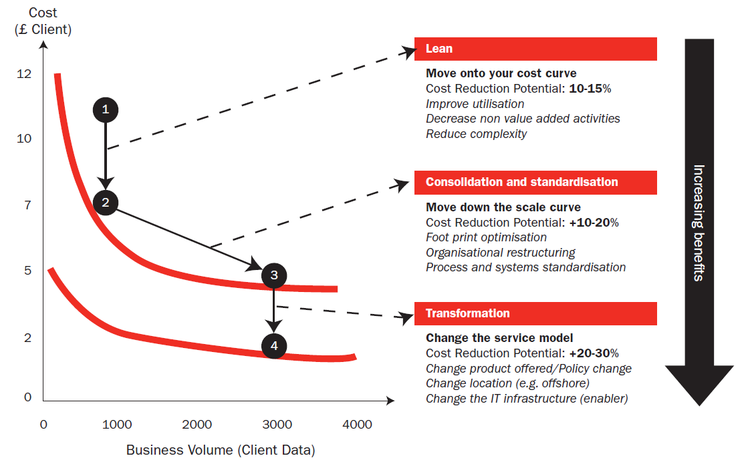
Synergieën om slim te besparen
Bron: Booz Allen Hamilton

Slide 43
Voorbeelden van synergieën
Eenmalige, multifunctionele aangifte van loon- en arbeidstijdgegevens van toepassing tot toepassing door werkgevers aan sociale zekerheid in haar geheel
G-cloud
Gemeenschappelijke basis- of businessdiensten
authentieke bron-filosofie (o.a. gevaar voor zinloze vermenigvuldiging bij elke staatshervorming)
eBox voor ondernemingen en burgers
vervanging 589 bevolkingsregisters door een gemeenschappelijk register in de cloud ?
gemeenschappelijke loopbaangegevensbank tussen RVP, RSVZ/SVFZ en PDOS
gemeenschappelijke back office toepassingen tussen RSVZ en SVFZ ?

Slide 44
G-cloud
Business toepassingen
Core business processen
Delen?
Horizontale software
Website | HR | Finance | Postbehandeling | Toegangsbeheer
Delen?
Zachte infrastructuur
Security | Mail | VoIP | …
Delen?
Harde infrastructuur
Computing | Network | Storage

Slide 45
Fysieke consolidatie
Van 40 naar 4 federale datacenters
IN
UP
Finance Tower
North Galaxy

Slide 46
Consolidatie van datacenters
Voordelen
Uitbatingskosten 
Energiekosten (milieu, energie-efficiëntie) 
Dienstverlening 
Schaalvoordeel (diensten)
Telecommunicatie kosten (lijnen tussen datacenters) 
Stap naar toekomst: G-cloud
Ondersteund door managed services (24/7 toegang, monitoring, databasebeheer, systeemsoftware, …)
Nadeel
Risicoconcentratie

Slide 47
Virtuele consolidatie
Consolidatie van fysieke servers
Gemiddeld gebruik van server : 5-20%
+70% van niet geconsolideerde servers makkelijk te consolideren

Slide 48
Principes van cloud
IT als dienstverlening: eigen apparatuur en softwares (gedeeltelijk) vervangen door een dienstverlener
Met behulp van internet technologieën
Zelfbediening: de dienstverlening is volledig geïndustrialiseerd en geautomatiseerd
Onmiddellijk beschikbaar
Schaalbaar en elastisch: de gebruikte capaciteit kan snel toenemen en krimpen (per klant)
Gedeeld: meerdere gebruikers voor schaaleffecten
Op basis van reeël gebruik (meteropnames) - pay per use

Slide 49
Principes van cloud
In house
private cloud
Publieke of community cloud
Voor veel
gebruikers
Industriële aanpak
G-Cloud
Traditionele ICT
Hosting
&
Outsourcing
Voor één klant
Maatwerk
Eigen datacenter
Outsourced - extern

Slide 50
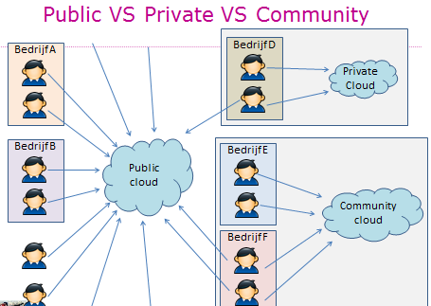
Principes van cloud

Slide 51
Situering van de G-cloud Infrastructuur & Platformen
Gebruik van infrastructuur op basis van cloud-technologie
Gehost in de datacenters van de overheid
Onder meer voor aanbieden van privacy-gevoelige diensten
Waarvoor de onafhankelijkheid van de overheid tov derden moet gegarandeerd worden
Gebruik van public cloud (externe leveranciers) mogelijk waar opportuun en met respect voor confidentialiteit

Slide 52
G-cloud visie (fase 1)
OISZ1
FOD1
OISZ2
FOD2
OISZ3
Virtualisatie
Backup / Beveiliging
Servers / Netwerk / Storage
Datacenter / Koeling / Elektriciteit

Slide 53
G-cloud visie (fase 2)
OISZ1
FOD1
OISZ2
FOD2
OISZ3
Stack 1
Stack 2
Stack 3
Virtualisatie
Backup / Beveiliging
Servers / Netwerk / Storage
Datacenter / Koeling / Elektriciteit

Slide 54
G-cloud – visie (fase 2) Technische view
Fedman - extranet
Isolated
Customer
Domain
(VRF)
Isolated
Customer
Domain
(VRF)
Isolated
Customer
Domain
(VRF)
Isolated
Customer
Domain
(VRF)
Isolated
Customer
Domain
(VRF)
External
Cloud
Services
Customer networks
External Network
Grid/SDN
Converged : Unified Network Layer (Grid/SDN)
Red
Shift
-
Oracle
Blue
Shift
-
IBM
Green
Shift
-
Open Source
Yellow
Shift
-
Microsoft
Brown
Shift
-
Misc.
Linux
VMs
+
VmWare
External Provider
Solution
Transversale
business-
toepassingen
Focus
Pre-integrated
System (SDI/SDS)
Converged : compute & storage
(SDI/SDS)
Compute
&
Storage
Notes:
VRF = Virtual Routing & Forwarding (geisoleerde netwerken); SDI = Software Defined Infrastructure; SDS = Software Defined Storage

Slide 55
G-cloud: stand van zaken
Business-toepassingen
Horizontale software (Solutions)
Goovbox
File sharing
BabelFed
Translation
ITSM
Service desk
WCM
Websites
Toepassingsplatform
Database
Middleware
Communication
BI
Green
Yellow
Blue
Red
SAS
Architectuur
Zachte infrastructuur
Backup
UCC
Mail, VoiP, ...
IAP
Firewalls proxy, ...
Archiving
ShaD
Directory
Harde infrastructuur
Compute
Network
LAN/WAN
Datacenter consolidatie
Storage
Voorbereiding
Bezig
Beschikbaar

Slide 56
eBox burger
Documenten in een beveiligde elektronische mailbox deponeren
gecentraliseerd (documenten van verschillende uitvoeringsorganisaties)
persoonlijk
Enkel ontvangst (geen interactie via eBox)
Verwittiging telkens bij een nieuwe publicatie via mail met link naar eBox
Als aanvulling naast andere initiatieven
KSF: één beveiligde mailbox per gebruiker voor zoveel mogelijk documenten ongeacht herkomst => de facto PPP (bvb Doccle)
Voor meer informatie: claudia.laeremans@ksz.fgov.be

Slide 57
eBox burgers
Toegangskanaal
MyeBox.be
portaal socialsecurity.be
privaat-publieke samenwerking met Doccle.be
via de website van uw instelling (integratie)
Totaal aantal geactiveerde eBox Burger | 168.737
Totaal aantal gepubliceerde documenten | 6.648.887
Publicerende instellingen | RVA | 1.224.490
 | RSZ | 531.827
 | FBZ | 11.662
 | RJV | 4.880.908

Slide 58
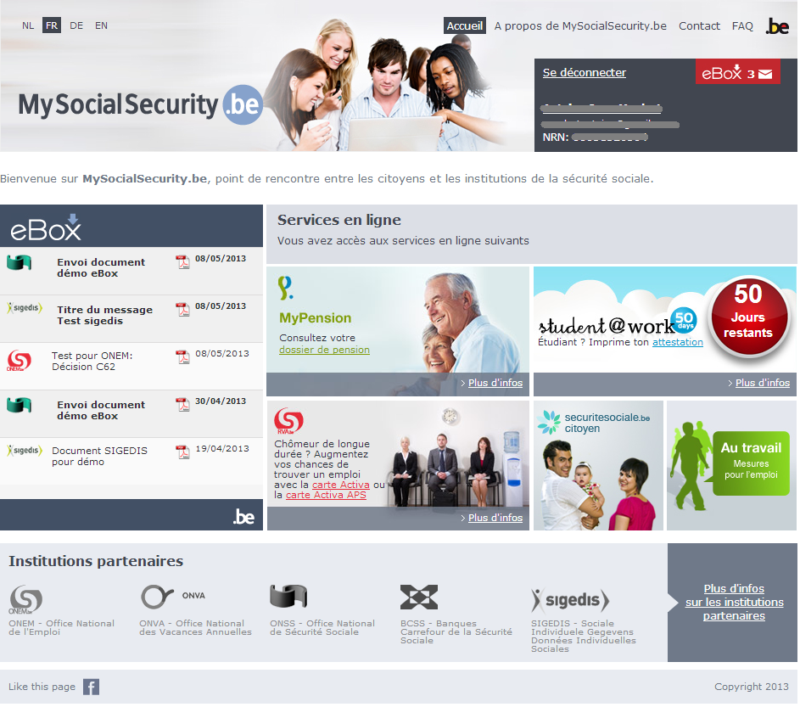
Voorbeeld integratie

Slide 59
Voorbeeld integratie

Slide 60
Voorbeelden van transformatie
Globaal financieel beheer in de sociale zekerheid
Automatische toekenning van afgeleide rechten
Gezondheidszorgverstrekking op basis van elektronische gegevensdeling tussen zorgverstrekkers en evidenced based medicine
Overheid in dynamische regierol ipv monopolistische actor of passieve regulator
Inschakeling eindgebruikers en communities bij ontwikkeling van front office toepassingen

Slide 61
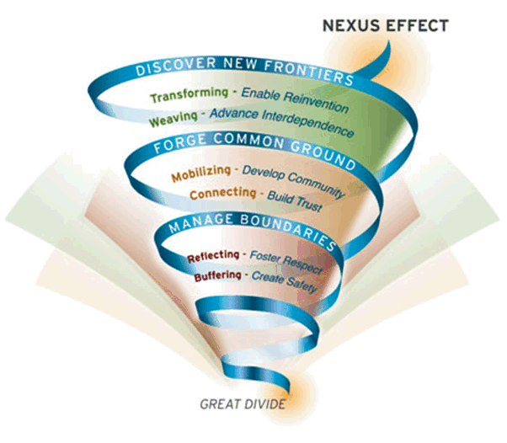
KSF: synergieën: Nexus effect
Bron: MIT Sloan

Slide 62
KSF: goede architectuur: SOA
“Service Oriented Architecture (SOA) is a paradigm for organizing and utilizing distributed capabilities that may be under the control of different ownership domains.
It provides a uniform means to offer, discover, interact with and use capabilities to produce desired effects consistent with measurable preconditions and expectations.
Enterprise architects believe that SOA can help businesses respond more quickly and cost-effectively to the changing market conditions. This style of architecture promotes reuse at the macro (service) level rather than micro levels (eg. objects). It also makes interconnection of existing ICT assets trivial.”
(OASIS Reference Group)

Slide 63
Enkele kernbegrippen van SOA
Modulariteit en vervangbaarheid van diensten
Compositioneerbaarheid van diensten
Genericiteit van diensten
Gebruik van open, internationale standaarden (standaardiseren = massa – massa = kassa)
Virtualiteit van diensten: afnemer heeft geen weet van concrete implementatie

Slide 64
Waarom een SOA-architectuur ?
Nood aan
samenwerking en procescoordinatie tussen
> 3.000 actoren in de sociale sector
> 240.000 ondernemingen
> 1.000.000 zelfstandigen
> 11.000.000 burgers
met respect voor hun inhoudelijke autonomie en wettelijke opdrachten
SOA biedt de mogelijkheid om
processen over actoren heen te ontwikkelen
pebaseerd op ‘los gekoppelde’ samenwerking
gebaseerd op open standaarden

Slide 65
Waarom een SOA-architectuur ?
Nood aan hergebruik van ICT-assets
kostenbeheersing
mogelijkheid om partners te ondersteunen
SOA biedt de mogelijkheid om
multifunctionele basis- en businessdiensten te ontwikkelen
die kunnen worden hergebruikt door alle geïnteresseerde actoren
Nood aan snelle aanpassing aan een steeds wijzigende maatschappelijke en juridische omgeving
SOA biedt de mogelijkheid om
diensten aan te passen, te vervangen of toe te voegen zonder effect op de andere diensten
nieuwe toepassingen te ontwikkelen gebaseerd op het hergebruik van bestaande diensten

Slide 66
Middel: dienstenintegratoren
Organiseren van elektronische samenwerking tussen de actoren zonder hun plaats in te nemen
autonomie
responsabilisering
Vastleggen en bevorderen van naleving van
gemeenschappelijke visie met betrekking tot geïntegreerde elektronische dienstverlening
gemeenschappelijke basisprincipes inzake informatiebeheer en –veiligheid
Motor zijn van noodzakelijke veranderingen voor de uitvoering van de visie

Slide 67
Middel: dienstenintegratoren
Coördineren van
de procesoptimalisering
elektronische informatie-uitwisseling, oa door middel van een verwijzingsrepertorium
taakverdeling inzake beheer van authentieke bronnen
programma’s en projecten
Beheren van een veilig elektronisch samenwerkings-platform
op technisch vlak : architectuur, standaarden, basisdiensten
op semantisch vlak: afstemming van de begrippen en coördinatie van de aanpassingen van de reglementering

Slide 68
Middel: dienstenintegratoren
Optreden als trusted third party voor anonimisering en codering van persoonsgegevens
Met goede onderlinge afspraken, samenwerking en interoperabiliteit tussen dienstenintegratoren
thematische (KSZ, eHealth-platform)
per overheidsniveau (Fedict, Corve-Magda, eWBWS, CIRB)
Beheerd door stakeholders, indien thematisch over beleidsniveaus heen

Slide 69
Middel: dienstenintegratoren
Diensten-
integrator
(Corve,
eWBS, CIRB, …)
GOD
GOD
Extranet
gewest of
gemeenschap
Service
repository
Service
repository
Diensten-
integrator
(KSZ)
ISZ
Extranet
sociale
sector
ISZ
Diensten-
integrator
(eHealth)
Internet
Arts
FOD
ISZ
VPN
Fedman
FOD
Service
repository
Diensten-
integrator
(Fedict)
Apotheker
Ziekenhuis
POD
Service
repository

Slide 70
Ander voorbeeld: eHealth-platform
Patiënten, zorgverleners
en zorginstellingen
Health portal
Software zorgverlener
Software zorginstelling
DTW
Site RIZIV
DTW
portaal eHealth-platform
MyCareNet
DTW
DTW
DTW
Basisdiensten
eHealth-platform
Netwerk
GAB
GAB
GAB
GAB
GAB
GAB
Leveranciers
Notes:
Basisdienst
een dienst ontwikkeld en ter beschikking gesteld door het eHealth-platform, die door de aanbieder van een dienst met toegevoegde waarde kan worden gebruikt bij het ontwikkelen en aanbieden van een dienst met toegevoegde waarde
Dienst met toegevoegde waarde (DTW)
een dienst die ter beschikking wordt gesteld van de actoren in de zorg (patiënten, zorgverleners, zorginstellingen, ziekenfondsen, …)
de instantie die instaat voor de ontwikkeling en de terbeschik-kingstelling van een dienst met toegevoegde waarde kan hiertoe gebruik maken van de basisdiensten aangeboden door het eHealth-platform
Gevalideerde authentieke bron (GAB)
een gegevensbank met betrouwbare informatie
de beheerder van de gegevensbank is verantwoordelijk voor de beschikbaarheid en de (organisatie van de) kwaliteit van de ter beschikking gestelde informatie

Slide 71
Voorbeeld: eHealth-platform Basisdiensten
Coördinatie van elektronische deelprocessen
Portaal
Geïntegreerd gebruikers- en toegangsbeheer
Beheer van loggings
Systeem voor end-to-end vercijfering
eHealthBox
Timestamping
Codering en anonimisering
Raadpleging van het Rijksregister en van de KSZ-registers
Verwijzingsrepertorium (metahub)

Slide 72
Franchisebenadering OASIS
Vaststelling: functionele specialisatie en organisatie volgens bevoegdheidsniveaus moeilijk verenigbaar met focus op doelgroep
Voorstel van oplossing: flexibele, transversale uitvoeringsdiensten (franchises) die
opgericht zijn rond doelgroepen (ouders, autobestuurders, gehandicapten, …)
klantgericht en betrouwbaar informatie en transacties aanbieden
de motor zijn van klantgedreven verbetering van de dienstverlening

Slide 73
Franchisebenadering OASIS

Slide 74
Visie ICT-managers federale overheid
Performanteadminis-traties
Overheid als één geheel
Voorkeur voor digitaal
Beleids-onder-steuning

Slide 75
Visie: voorkeur voor digitaal
Doel
Diensten maximaal digitaal: geen papier, geen aanwezigheid (loket, bezoek), beperkt call center
Ondernomen stappen
Automatisatie van de verwerking, controles en feedback
Roadmap
Geïntegreerde self service voor burger/bedrijf/partners (overheid als één geheel)
Verhogen gebruik bestaande diensten (vb portalen, eBox voor burgers, …)
Kostenbewust investeren in mobiele toepassingen, sociale media
Digitale diensten als ‘natuurlijke eerste keuze’ (snelheid, gebruiksgemak)
Ondersteuning organiseren voor zij die dit niet aankunnen
Self service voor burger/bedrijf/partners

Slide 76
Visie: performante administraties
Doel
Ondernomen stappen
ICT Governance, project management, kwaliteit, methodologie en normen
Gemotiveerde medewerkers o.m. met nieuwe werken, telewerk
Productiviteitsverhoging door procesoptimalisatie en procesketens
Roadmap
(ICT) Synergieën (andere niveau’s)
Industrialisatie ICT / synergieën
Anticiperen met ICT op natuurlijk verloop door vergrijzing personeel
Afstemmen Business – ICT : ‘good enough’/ROI
Release management (business & politiek vlak)
Kosten onder controle houden, zowel ICT als breder binnen overheid

Slide 77
Visie: overheid als één geheel
Doel
Gebruiker heeft geen last van de versnippering van de overheid
Ondernomen stappen
Only once & administratieve vereenvoudiging
Roadmap
Integratie met diensten van de regio's; (federale) overheidsdiensten als dienstenleverancier ?
Geïntegreerde & virtuele publieke sector
Focus op burger/bedrijf/partner, niet op de administratie (verticalisatie)
Openheid inbouwen in de architectuur (maakt splitsen eenvoudiger)

Slide 78
Visie: ondersteunen beleid
Doel
ICT als instrument: beleidsvoorbereiding (ICT) – beleidsbepaling – beleidsuitvoering (ICT)
Ondernomen stappen
Gegevens gemeenschappelijk beschikbaar maken
Roadmap
Te organiseren: ontwerp van processen voor nieuwe wetgeving ondersteunen en begeleiden
Gebruik van analytics (beleidsvoorbereiding, beleidsevaluatie, intensief gebruik van data...)
Haalbaarheid nieuwe regelgeving onderzoeken inclusief impact op ICT
Tools mutualiseren voor statistieken, analyses, rapporten, prognoses en fraude detectie
Doorgedreven gebruik van big data analyses
Strategische keuzes ondersteunen

Slide 79
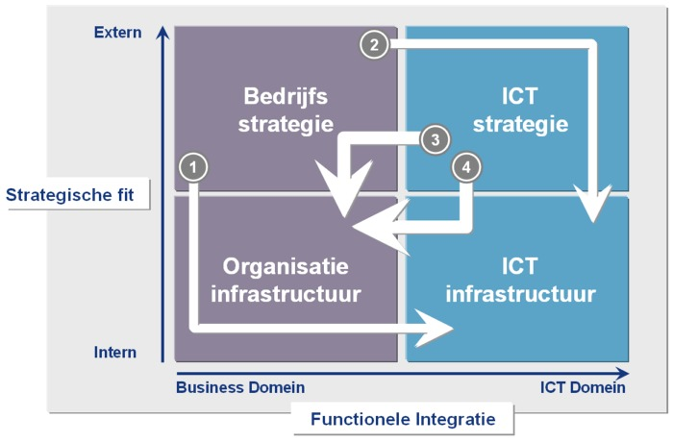
Tot slot

Slide 80
Tot slot
Er zijn altijd 10 redenen
om niet te veranderen,
maar geef daar niet aan toe
Gras groeit niet door eraan te trekken,
wel door het water, mest en licht te geven
Een olifant
eet je op
in kleine hapjes, anders
verslik je je

Slide 81
frank.robben@mail.fgov.be
@FrRobben
http://www.frankrobben.be

